Slide 1
第二章 词法分析
(Lexical Analysis)
主讲：申春

Slide 2
词法分析在编译程序中的逻辑位置
表 处 理
源
程
序
词
法
分
析
语
法
分
析
语
义
分
析
中
间
代
码
生
成
中
间
代
码
优
化
目
标
代
码
生
成
目
标
程
序
错 误 处 理

Slide 3
主要内容
词法分析程序的功能
单词分类及内部表示
※单词的描述技术—正则表达式和自动机
词法分析程序的设计与实现步骤

Slide 4
2.1 词法分析概述
词法分析器的任务：
(1)对输入的字符串形式的源程序按顺序进行扫描，识别输出具有独立意义的单词序列;
(2)检查源程序中的词法错误。
源程序
字符序列
词法分析程序
（Scanner）
单词序列

Slide 5
C语言源程序：
void main()
{ int x1;
x1= 1;
if( x1>0 )
x1=x1+10;
}
词法分析程序输出由单词内容和单词的类别组成的内部表示序列
单词：是指具有独立含义的最小的语义单位。

Slide 6
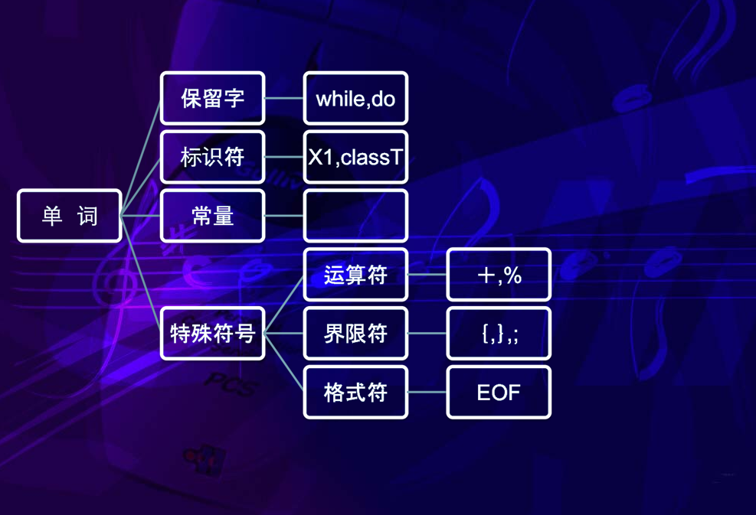
2.2 单词的分类
个数有限
个数无限
10, 3.14
个数有限

Slide 7
void main()
{ int x1;
x1=1;
if(x1>0)
x1=x1+10;
}
词法分析输出
单词序列
<保留字,void> <保留字,main> <界限符,(> <界限符,)>
<界限符,{> <保留字,int> <标识符,x1> <界限符,;>
<标识符,x1> <运算符,=> <常量,1> <界限符,;>
<保留字,if> <界限符,(> <标识符,x1> <运算符,>>
<常量,0> <界限符,)>
<标识符,x1><运算符,=><标识符,x1><运算符,+><常量,10>
<界限符,}>

Slide 8
如何实现词法分析器
1. 明确要分析的问题
2. 利用形式化方法描述各类单词的词法规则
  正则表达式
  自动机
3.设计词法分析算法

Slide 9
2.3 单词的形式描述工具
正则表达式
正则表达式，又称正规表示法、常规表示法（Regular Expression，代码中常简写为regex、regexp或RE）。正则表达式使用单个字符串来描述、匹配一系列符合某个句法规则的字符串。
在很多文本编辑器里，正则表达式通常被用来检索、替换那些符合某个模式的文本。

Slide 10
2.3.1 符号和符号串基本概念
(1).字母表（alphabet )
字母表是元素的非空有穷集合,通常用∑表示。字母表中的一个元素称为该字母表的一个字母（letter）,也可叫做符号（symbol）或者字符(character)。
例如： Σ={a,b,c,d,…,z,A,B,…Z}, Σ={0,1,…,9}, Σ=ASCII，Σ=unicode

Slide 11
(2).符号串
是由字母表中的符号组成的任意有穷序列。符号串还可以称为“字符串”、 “句子”，一般用α，β，….，x，y，z表示。
符号串中字符的个数称为符号串长度， 用|β|表示符号串β的长度。
ε表示空串。 |ε|=0;
空串集{ε}不同于空集∅ 。
例如：Σ={0,1}
α=01 , β=101

Slide 12
(3).符号串连接
设α和β 均是字母表∑上的符号串， α和β的连接是把β的所有符号顺次地接在α的所有符号之后所得到的符号串。记为: αβ。
例如: 设 α = abc , β = de ,则α和β的连接:
αβ = abcde
|αβ|=|α|+|β|。
由于ε是不包含任何符号的字符串，特别有：
εα = αε = α
连接运算不满足交换律。

Slide 13
4.符号串的方幂
设x是字母表∑上的符号串，把x自身连接n次得到的符号串z，称作符号串x的n次幂，记作 z = x^{n} 。根据定义有：
x⁰ = ε
x¹ = x
x² = xx
x³ = x²x = xx² = xxx
……
x^{n} = x^{n-1}x = xx^{n-1} = xx…xx (n个x)
例: 设x = 001，则有: x⁰ = ε
x¹ = 001
x² = 001001
x³ = 001001001

Slide 14
(6). 符号串集合：若集合A中的所有元素都是某字母表∑上的符号串，则称A为该字母表上的符号串集合。
(7).符号串集的乘积
设A、B 是两个符号串集合，AB表示A与B的乘积，具体定义为：
AB = { xy | ( x∈A ) ∧ ( y∈B )}
例: 设 A = { a, bc } ， B ={ de, f } ,则：
AB = { ade, af, bcde, bcf }

Slide 15
(8).符号串集合的方幂 设A为符号串的集合，则称Ａ^{i}为符号串集Ａ的方幂。具体定义如下：
Ａ⁰＝ { ε }
Ａ¹ ＝ A
Ａ² ＝ AA
……
Ａ^{n} ＝Ａ^{n-1}A ＝ AAA……A (n个）
例：Ａ＝ { a,b } 则：
Ａ⁰ ＝ { ε }
Ａ¹ ＝ { a,b }
Ａ² ＝ AA ＝ { a,b }{ a,b }={ aa,ab,ba,bb }
Ａ³ ＝ A²A ＝{ aa,ab,ba,bb }{ a,b }
＝{ aaa,aab,aba,abb,baa,bab,bba,bbb }
……
Ａ^{n} ＝Ａ^{n-1}A ＝ AAA……A

Slide 16
Ａ⁰＝ { ε }
Ａ¹ ＝ A
Ａ² ＝ AA
……
Ａ^{n} ＝Ａ^{n-1}A ＝ AAA……A (n个）
例：Ａ＝ { a,b,c,d,…,z } 则：
Ａ⁰ ＝ { ε }
Ａ¹ ＝ { a,b,c,…,z }
Ａ² ＝ AA ＝ 长度为2的小写英文字符串集
Ａ³ ＝ A²A ＝长度为3的小写英文串集
……
Ａ^{n} ＝Ａ^{n-1}A ＝长度为n的小写英文串集

Slide 17
(9).符号串集合的正闭包
设A为符号串的集合，则称Ａ＋为符号串集Ａ的正闭包．具体定义如下：
Ａ＋ ＝ Ａ¹ ∪ A² ∪ A³ ∪ …… ∪ A^{n} ∪ ……
例1：Ａ＝ { a,b } 则：
Ａ⁺ ：表示所有由a,b组成的字符串集合。
例2：letter＝ { a,b ,c,….,z,A,B,…..,Z} 则：
letter⁺ ：所有英文字符串集合。
例3：digit＝ { 0,1，…9} 则：
digit⁺ ：所有数字串集合。
Notes:
ＺＺＺ

Slide 18
(10).符号串集合的星闭包
设A为符号串的集合，则称Ａ＊为符号串集Ａ的星闭包．具体定义如下：
Ａ＊ ＝ A⁰ ∪Ａ¹ ∪ A² ∪ A³ ∪ ……
＝ A⁰ ∪ Ａ⁺
= { ε } ∪ Ａ⁺
例：letter＝ { a,b ,c,….,z,A,B,…..,Z} 则：
letter* ：表示包含空串和所有英文字符串的集合。
Notes:
ＺＺＺ

Slide 19
2.3.2 正则表达式
正则表达式是用来描述正则集的一种代数表达式，也称为正规表达式。
  形式：用事先定义好的一些特定字符，以及对这些特定字符进行组合运算，形成的一个“规则字符串”。如：(1|2|…|9)(0|1|2|…|9)*|0
  作用：用来定义一类字符串的一种过滤逻辑。
所有符合正则表达式r所定义的规则（模式）的符号串集合, 称为正则集或正规集,表示为L(r)。L(r)也称为由r定义的语言。

Slide 20
（一）正则表达式和正则集的递归定义
设∑为字母表
（1） ε和∅ 是∑上的正则表达式，它们所表示的正则集分别为L(ε)={ε}， L(∅)={}.
（2） 对任何a∈∑,a 是∑上的正则表达式，它所表示的正则集L(a)={a};
（3）若r和s都是∑上的正则表达式，它们所表示的正则集分别为L(r)和L(s),则
  (r)也是∑上的正则表达式，表示的正则集L((r))= L(r)
  r|s也是∑上的正则表达式，表示的正则集L(r|s)= L(r) ∪ L(s)
  r ⋅s也是∑上的正则表达式，表示的正则集L(r ⋅ s)= L(r)L(s)
  r*也是∑上的正则表达式，表示的正则集L(r*)= (L(r))*
有限次使用上述3条规则构成的表达式称为∑上的正则表达式，表示的字符串集合称为∑上的正则集或正规集。

Slide 21
正则表达式定义中的四种运算的作用
  括号(r)：不改变r表示的正则集，主要是用于确定运算优先关系
  或运算 |：把复杂问题分成几个种情况依次定义正则表达式，然后把这些正则表达式用或运算连接起来描述整个问题。
  连接运算 ⋅ ：把一个大问题分成前后关联的几个部分依次定义正则表达式，然后把各部分正则表达式按先后顺序用连接运算连接起来描述问题。为了方便表达，经常省略这个 ⋅。例如：r⋅s也可表示为rs。
  *运算：r*表示对正则表达式r所描述的文本进行0到若干次循环连接。
实际应用中会扩充很多正则表达式的运算，如：
  r⁺也是∑上的正则表达式，表示的正则集L(r⁺)= (L(r))⁺

Slide 22
（二）正则表达式示运算符优先级
括号（）> *运算 > ⋅连接运算 > |或运算

Slide 23
例1：
∑={ a,b }.
正则表达式e | L(e)
1.a | {a}
2.a|b | {a, b}
3.ab | { ab }
4.(a|b) (a|b) | {aa, ab, ba, bb}
5. a* | {ε,a,aa,aaaa,…}

Slide 24
（三）正则表达式的性质
（1）交换律： A|B = B|A
（2）结合律： A|B|C = (A|B)|C = A|(B|C)
ABC = (AB)C = A(BC)
（3）分配律： A(B|C) = AB|AC
(A|B)C = AC|BC
（4）幂等律： A** = A*
（5）同一律： Aε = εA = A

Slide 25
例2
L(a(a|b)*)
=L(a) L( (a|b)*)
=L(a) (L(a|b))*
={a}{a,b}*
L(ab*)
=L(a) L(b*)
={a}{ε,b, bb,bbb,…}
={a,ab,abb,abb,…}
∑={ a,b }.
正则表达式r
ab*
2. a(a|b)*
表示的正则集L(r)
∑上所有以a为首后跟0个或任意多个b的字符串集
∑上所有以a为首的字符串集

Slide 26
例3 表示整数的正则表达式
D=0|1|2…|9 ，D表示一位数字
则D^{+ ：}可以表示允许0前导整数
D=0|1|…|9， D₁=1|2|…|9
D₁D*：表示无符号正整数
(+D₁D*)|(-D₁D*)|0：表示有符号整数
(+|-|ε)(D₁D*)|0 ：表示整数

Slide 27
（四）词法分析中的单词描述
保留字： while|if|for|…
标识符：L(L|D)*，
其中L=A|B|…Z|a|b|…|z；
D=0|1|…|9
常数
  1. 整数: (+|-|ε)(D₁D*)|0，
  其中 D₁=1|2|…|9
  2. 实数: (+|-|ε)(D₁D*|0).D⁺
特殊符号
  1. 运算符：+|-|*|…
  2. 分界符：{|}|;|…
  3. 控制符：\t|\n|…

Slide 28
某指令集中，算数运算指令名的命名规则如下（双引号不是指令名的组成部分）：
a)以 "_m128_" 开头；
b)以 "p" 或 "s" 或 空 结尾；
c)中间是长度大于0的任意小写字母构成的串。
请给出识别该指令集中算数运算指令名的正则表达式。
_m128_(a|b|c|...|z)(a|b|c|...|z)*(p|s|ε)

Slide 29
例：设字母表∑={a,b,c}，试写正则表达式：以a开头且以a结尾的字符串。
a(a|b|c)*a | a
设字母表∑={a,b,c}，用正则表达式表示三个或多个字母构成的串，且倒数第三个字母为a。
(a|b|c)*a(a|b|c)(a|b|c)
设字母表∑={0,1}，用正则表达式表示包含偶数个1的字符串。
(0|10*1)*

Slide 30
设字母表∑={0,1}，写正则表达式表示不包含连续两个1的字符串。
(0|10)* | (0|10)*1
设字母表∑={0,1}，写正则表达式表示只包含两个1的字符串。
0*10*10*

Slide 31
与正则表达式 (a*|b)*(c|d) 等价的正则表达式是：
A、(a|b)*c| (a|b)*d B、a*(c|d)|b(c|d)
C、a*(c|d)*|b(c|d)* D、a*(c|d)|b*(c|d)
Notes:
A

